Slide 1
데이터 시각화 (2024)
데이터과학부 정진명
(jmjung@suwon.ac.kr, 글로벌경상관 918호)

Slide 2
10 주차

Slide 3
다른 스타일 파라미터 (Cont’d) (bar – hatch)

Slide 4
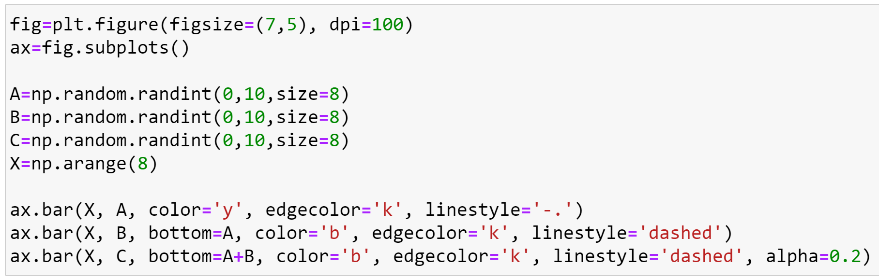
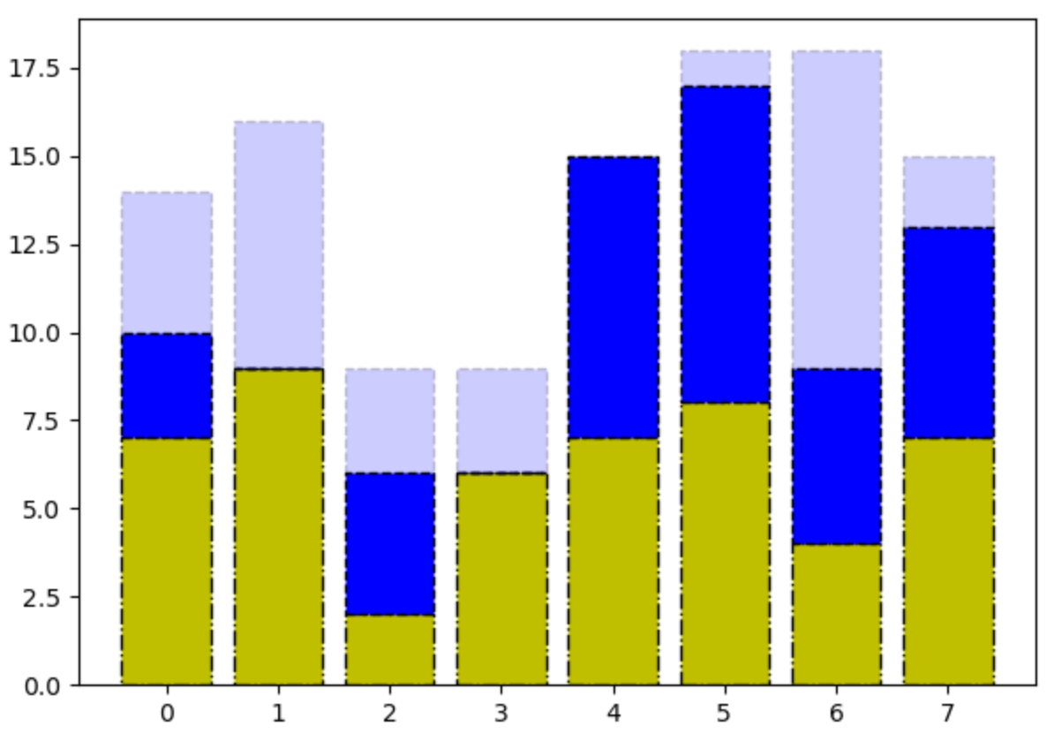
bar (different style)

Slide 5
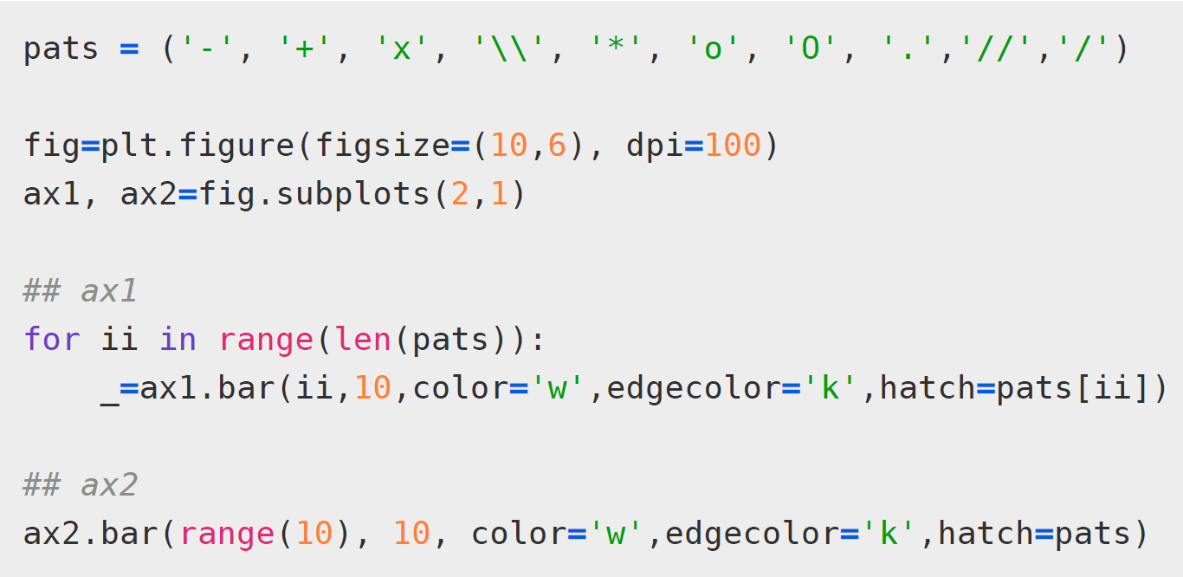
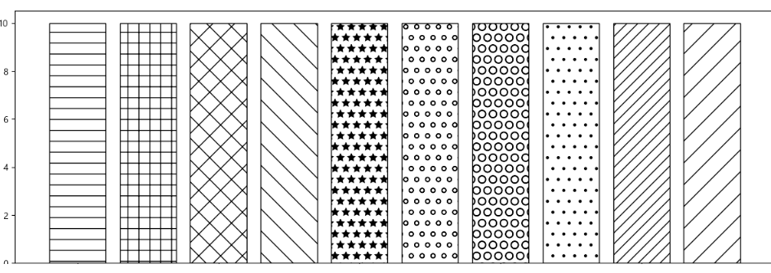
bar (different style) - hatch

Slide 6
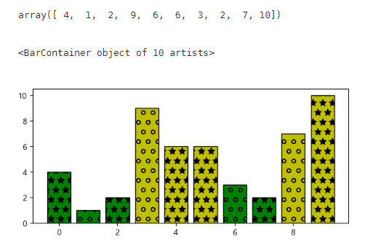
실습1
코드에 주어진 10의 값을 갖는 데이터 Y을 bar 그래프로 나타내는데,
5이상은 노란색, 5미만은 초록색으로 나타내고
짝수는 “별” pattern으로 홀수는 “동그라미” pattern으로 나타내시오
hatch parameter는 리스트(시퀀스 자료형)도 argument로 가능

Slide 7
style 파라미터 정리
Style 명 | Parameter 명 | 시퀀스자료(ex: 리스트) 사용 가능 여부
color | color | O
size | s | O
Pattern | hatch | O
Marker | marker | X
투명도 | alpha | O

Slide 8
- 제목 추가
- 수식 활용 (레이텍)
- X,Y label
- X, Y lim
- X, Y tick

Slide 9
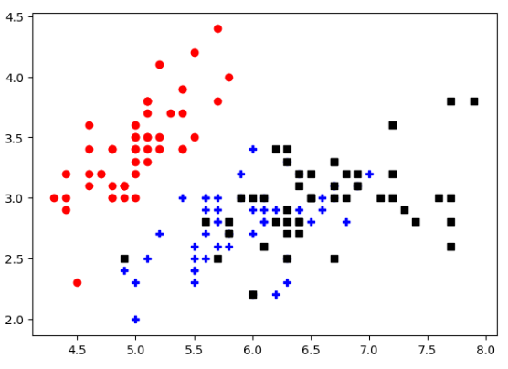



이제까지 그린 그림들
세 종류 꽃의 꽃잎 길이와 너비의 분포
flower1
flower2
flower3
➔
꽃잎의 너비
정보가 부족하다
꽃잎의 길이

Slide 10
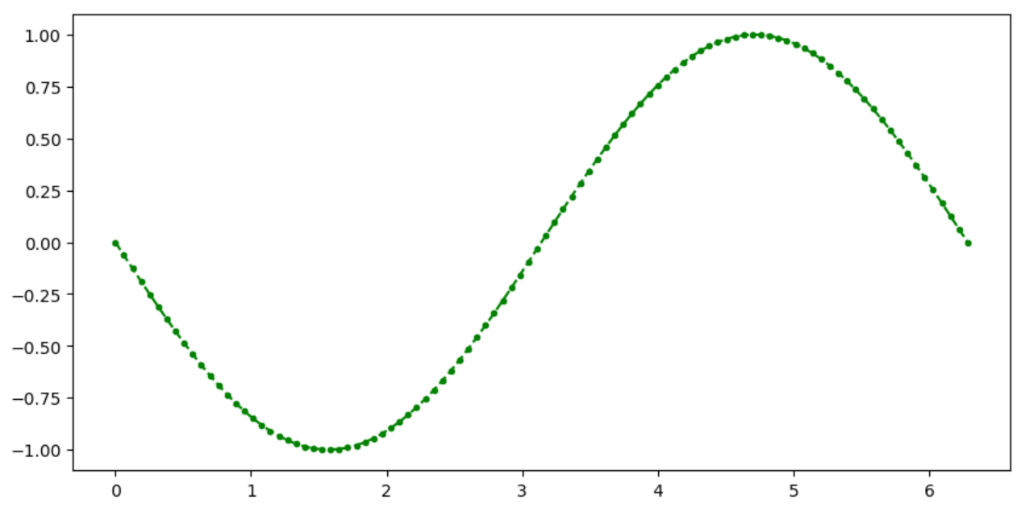
이제까지 그린 그림들
y=sin(x-pi)
➔
y
x
정보가 부족하다

Slide 11
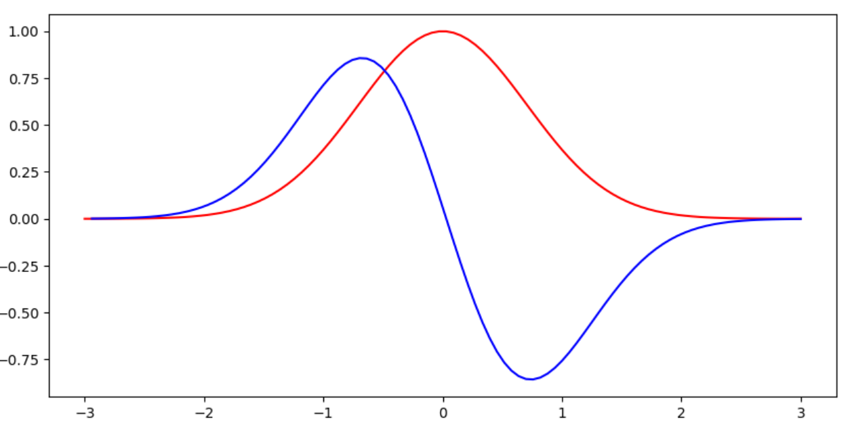
이제까지 그린 그림들
y=exp^{-x^2}
y=(exp^{-x^2})’
➔
y
정보가 부족하다
x

Slide 12
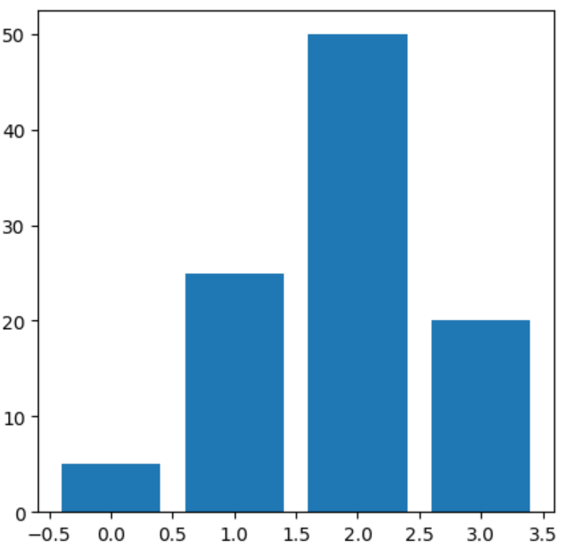
이제까지 그린 그림들
➔
학생 수
1학년 2학년 3학년 4학년
정보가 부족하다

Slide 13
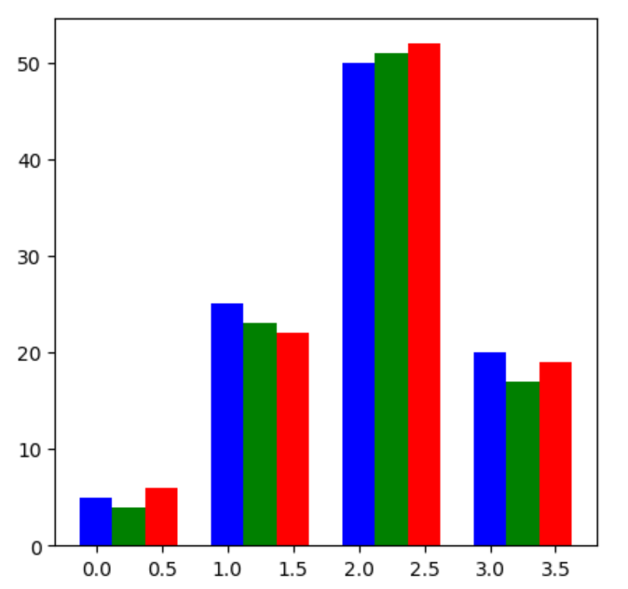

이제까지 그린 그림들
1~4학년 국영수 평균 점수
국어
수학
영어
➔
학생 수
정보가 부족하다
1학년 2학년 3학년 4학년

Slide 14
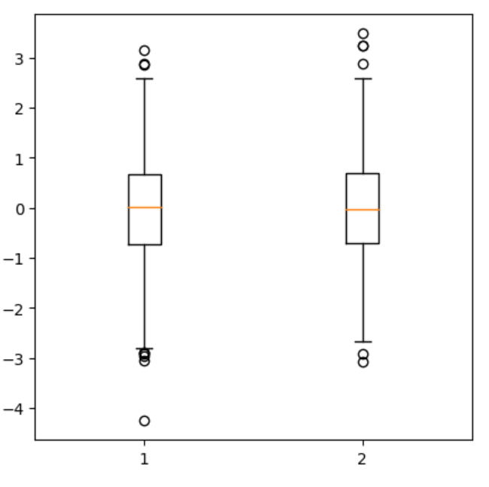
이제까지 그린 그림들
홍길동, 189
키 분포
➔
정보가 부족하다
수원대
(n=100)
아주대
(n=60)

Slide 15
제목 추가

Slide 16
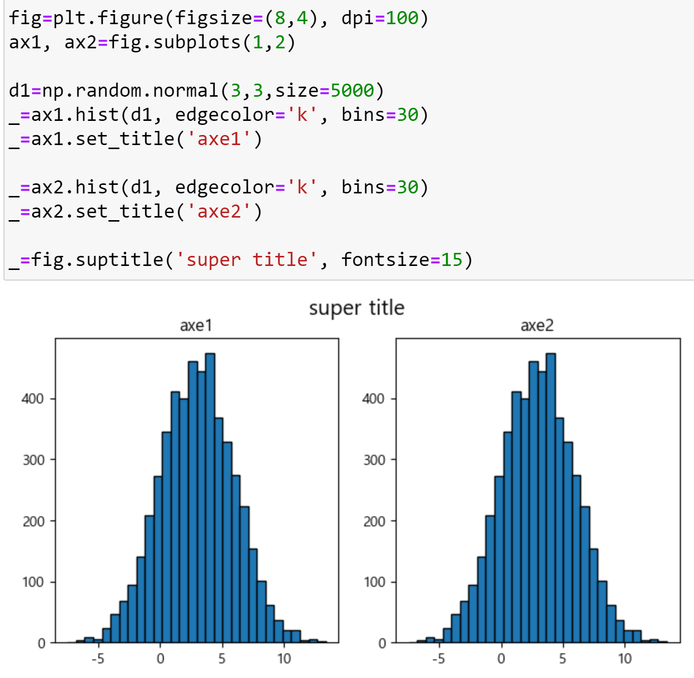
제목 추가 (ax.set_title & fig.suptitle)

Slide 17
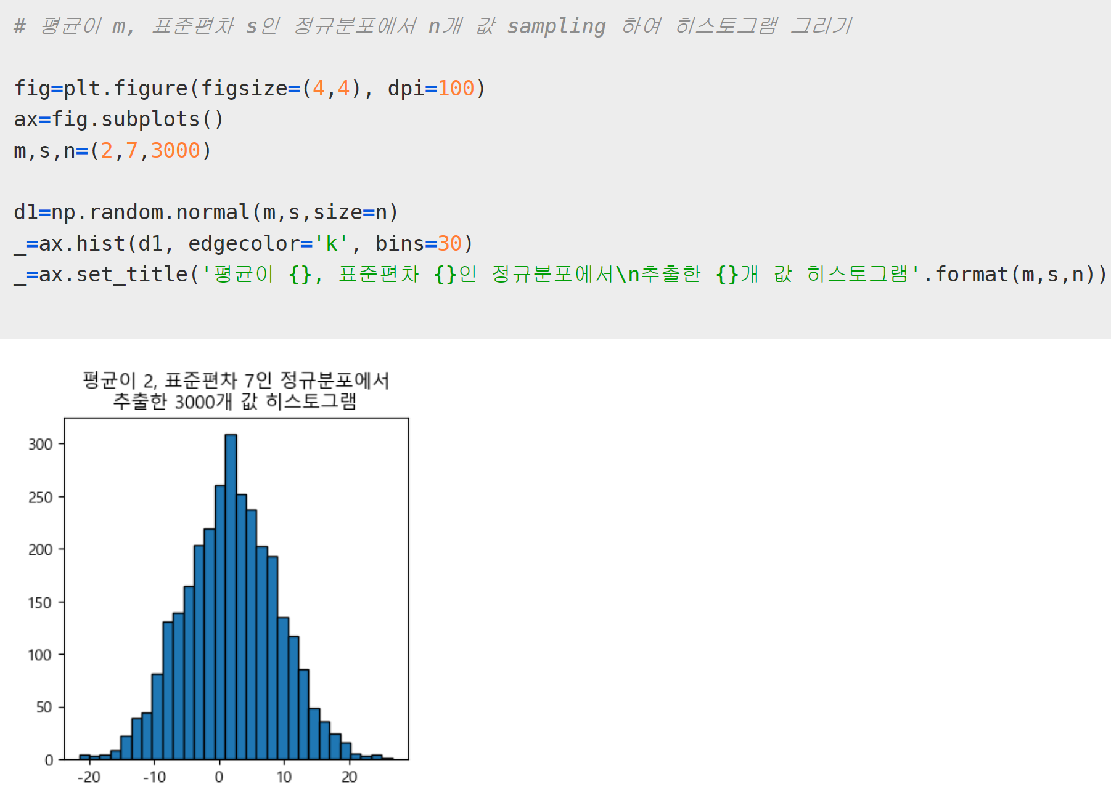
제목 추가 (set_title)
주어진 평균, 표준편차, 샘플 수를 활용하여
데이터를 생성하고, 제목 추가하기

Slide 18
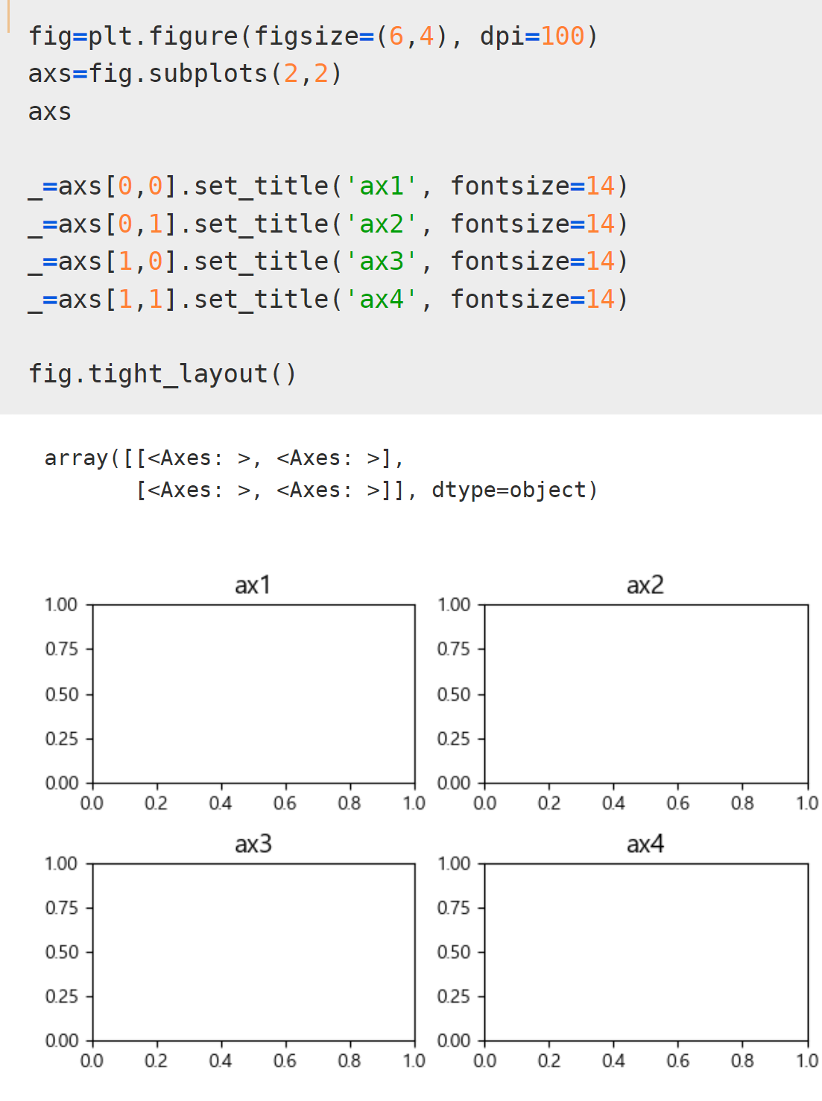
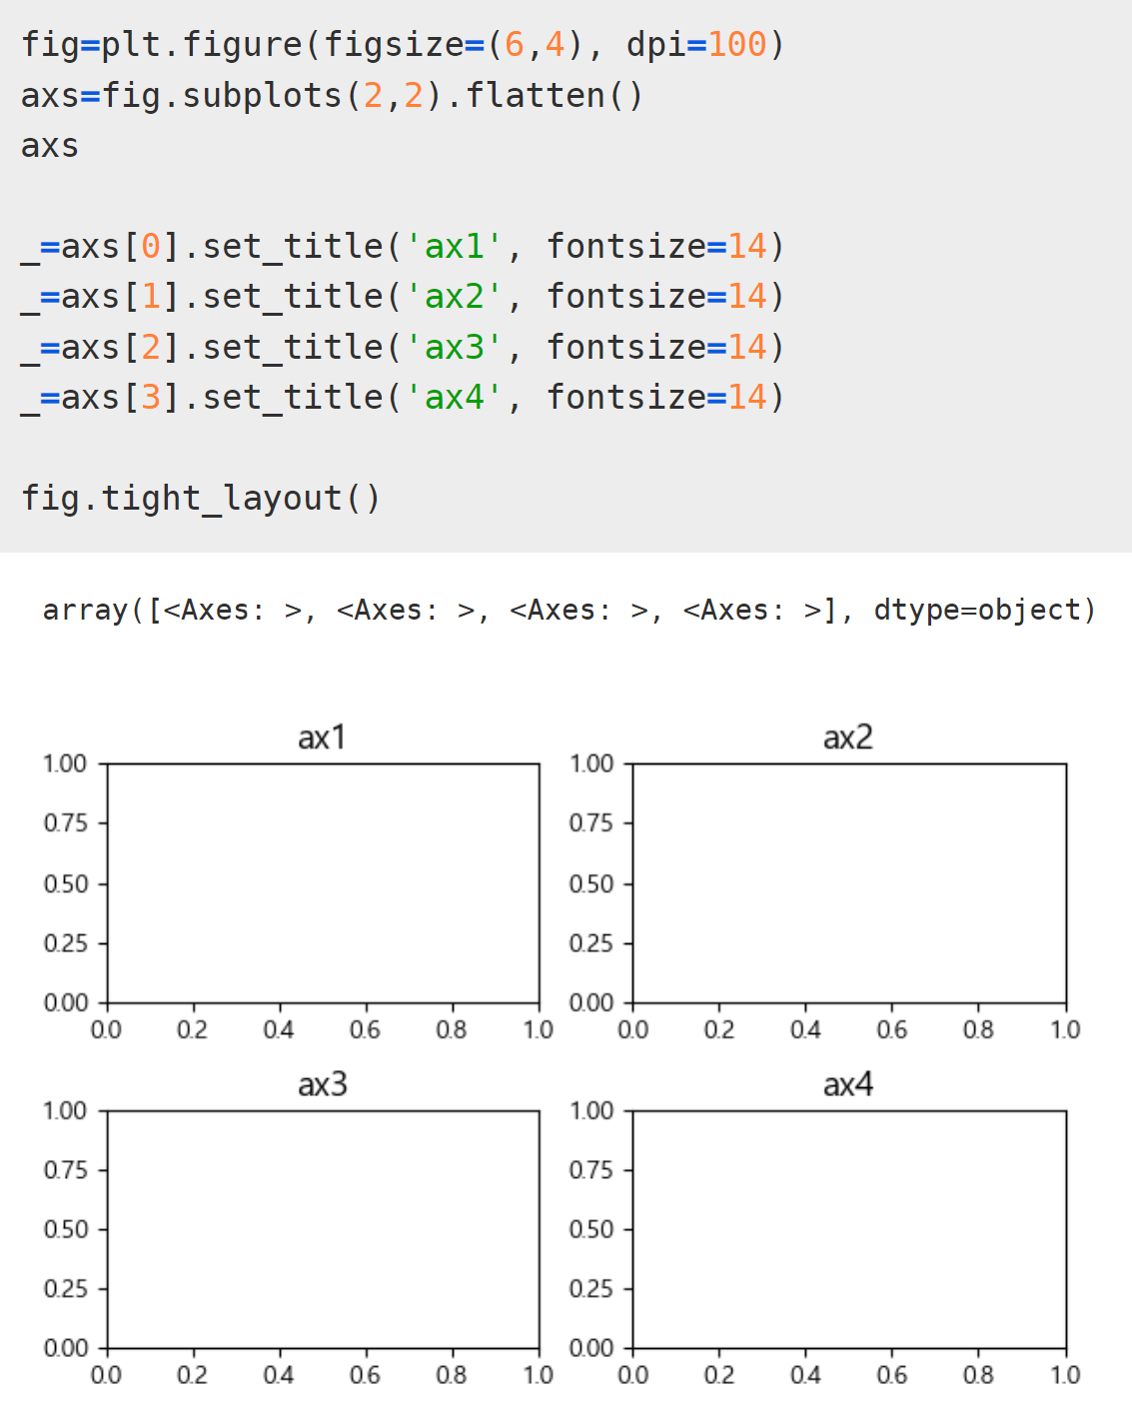
n by m axs 에 flatten 사용하기

Slide 19
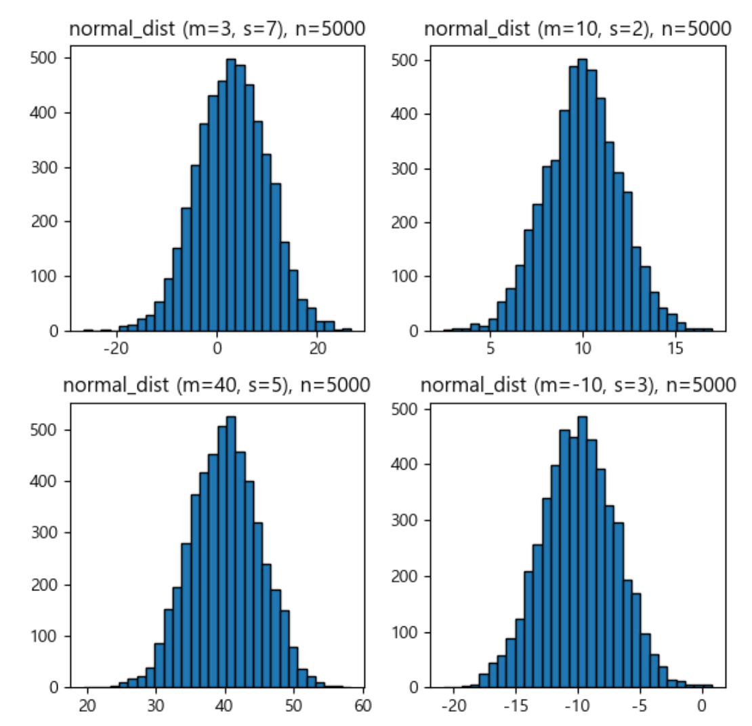
실습2
네 개의 서로 다른 평균 m, 표준편차 s인 정규분포에서 5000개 값 sampling 하여 각 axe에 히스토그램 그리기

Slide 20
레이텍

Slide 21
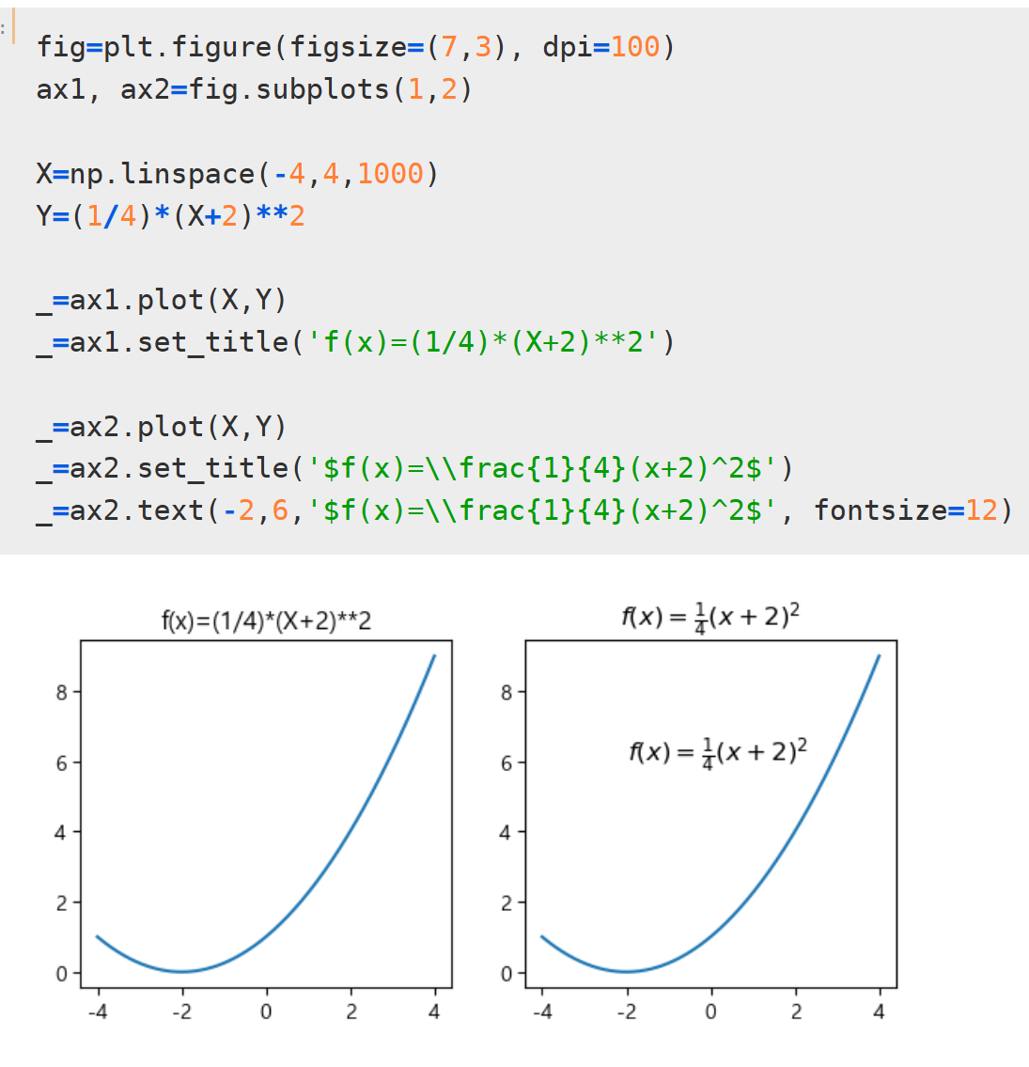
수식 제목 추가 (레이텍, LaTex)
레이텍은 제목 뿐만 아니라,
일반적인 문자열 표시에 사용

Slide 22






레이텍 (LaTeX) 기본 문법
기본적인 라텍스 문법
지수표기 방법
$2x^3$ → 2x³
$2^{3x+4} → 2^{3x+4}
$(2x)^3$ → (2x)³
아래첨자 표기 방법
$log_2(x)$ → log₂(x)
$log_{10}(x)$ → log₁₀(x)
그리스문자
$\\pi$ →
$\\alpha$ →
제곱근
$\\sqrt{x+2}$ →
$\\sqrt[3]{x+2}$ →
분수
$\\frac{x^2}{x+3}$ →
$f(x)=\\frac{x+2}{x+3}$ →
삼각함수 및 지수함수 (\\사용하지 않으면 기울임꼴)
$Y=\\sin(X)$ →
$Y=\\exp(X)$ →
(엔터 위의 역슬래쉬)
(엔터 위의 역슬래쉬)
라텍스 문법의 그룹 적용: 중괄호의 사용

Slide 23
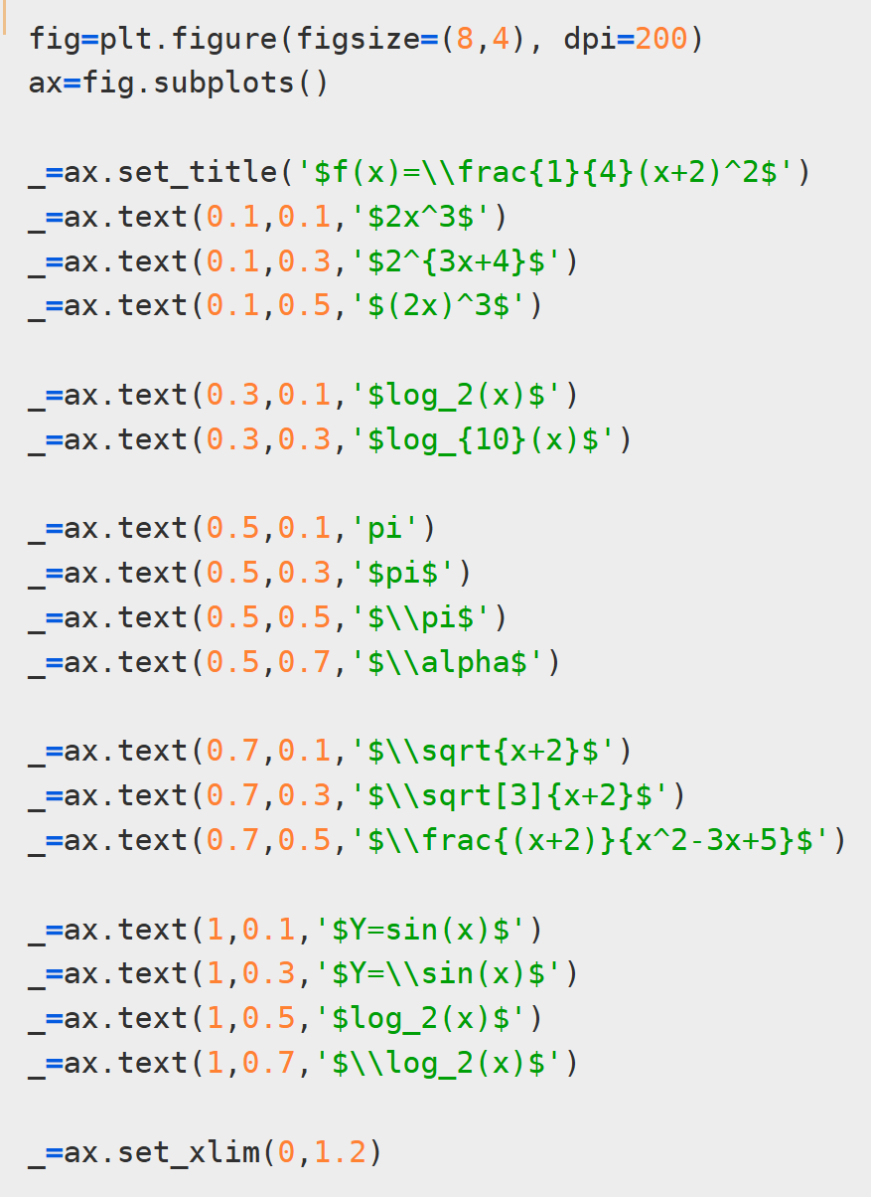
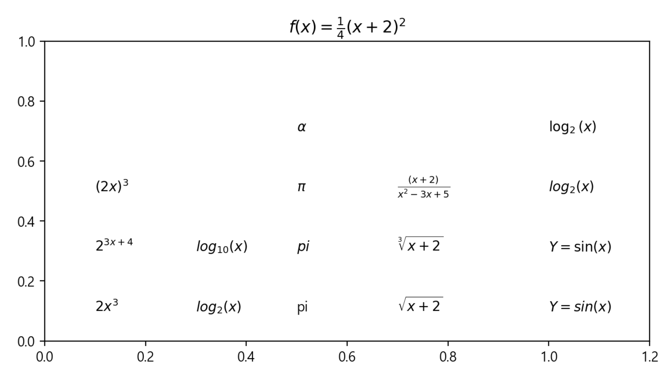
레이텍 (LaTeX) 기본 문법

Slide 24
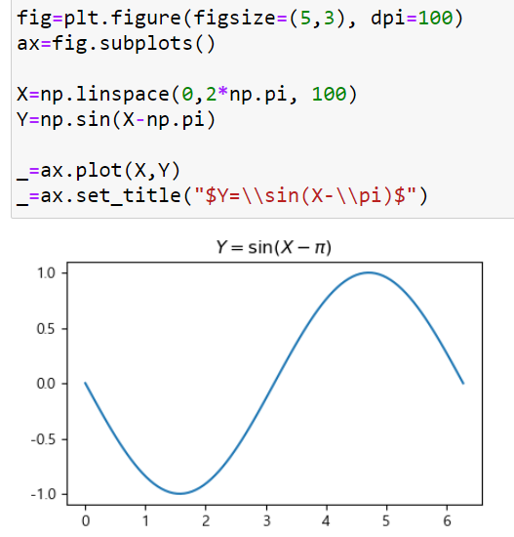
수식 제목 추가 (레이텍)

Slide 25
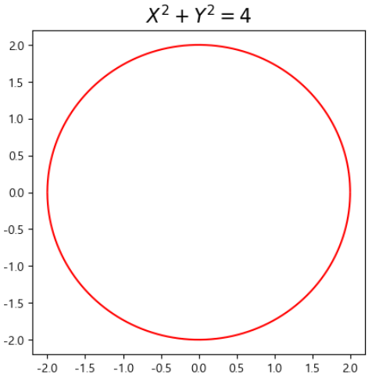
실습3
아래와 같은 원을 그리고 원의 방정식을 제목에 넣으시오 (원은 아랫 반원, 윗 반원 나누어서 그리시오)

Slide 26
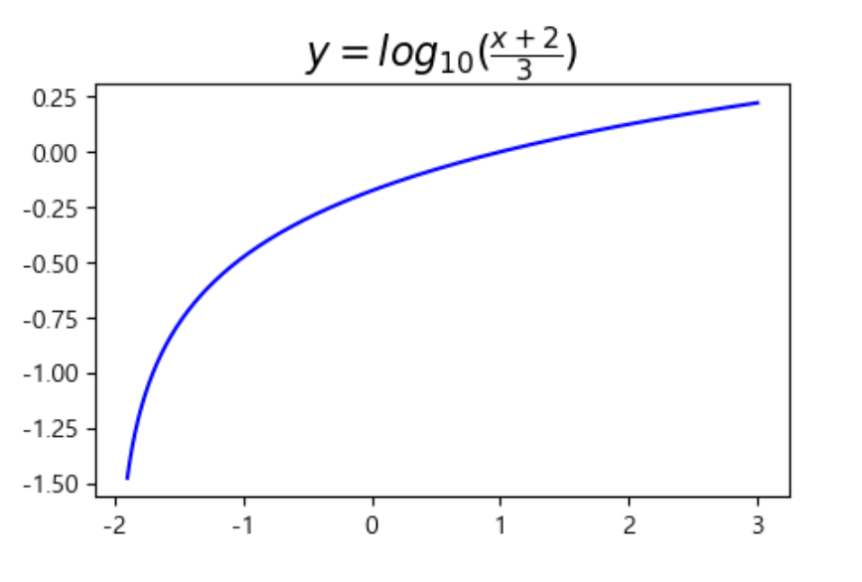
실습4

Slide 27
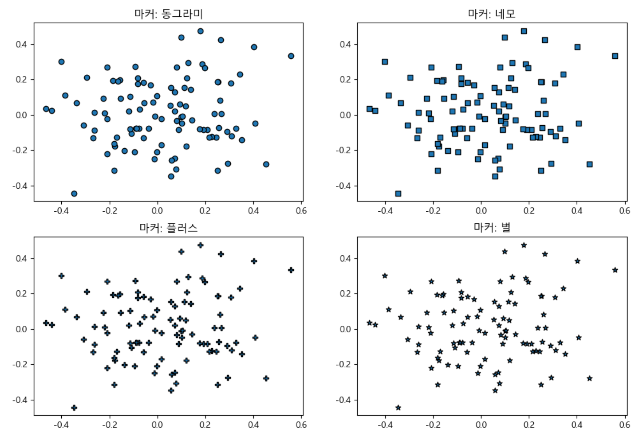
실습5 (여러 axes에 다른 title 작성)
np.random.normal(0,0.2,size=(100,2))를
marks에 있는 각 마커들로
각 axes에 scatter 하고,
각 마커를 한글로 제목에 표시하시오

Slide 28
x, y label

Slide 29
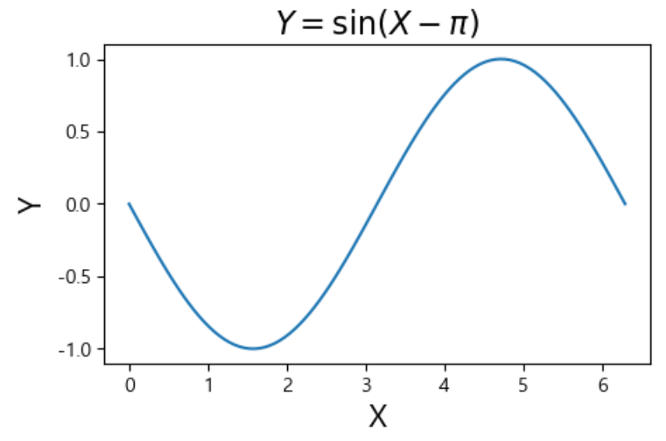
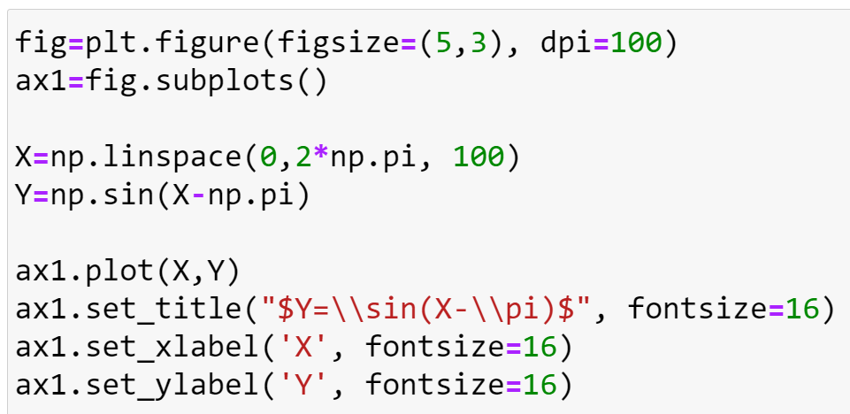
x,y label
label
tick label
label

Slide 30
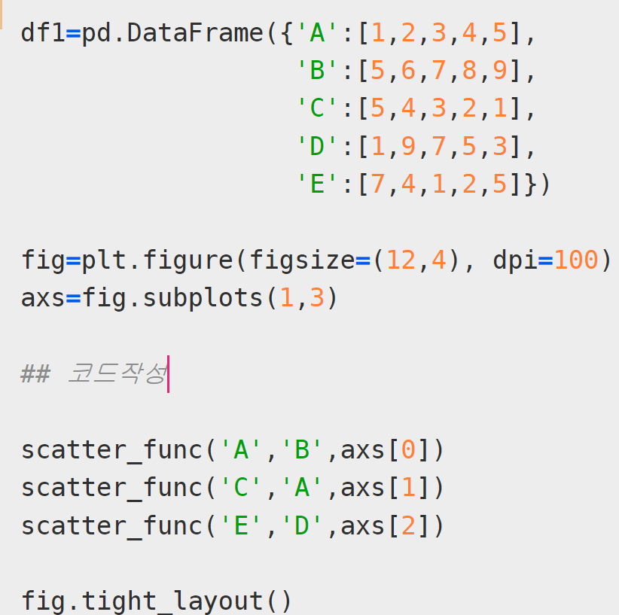
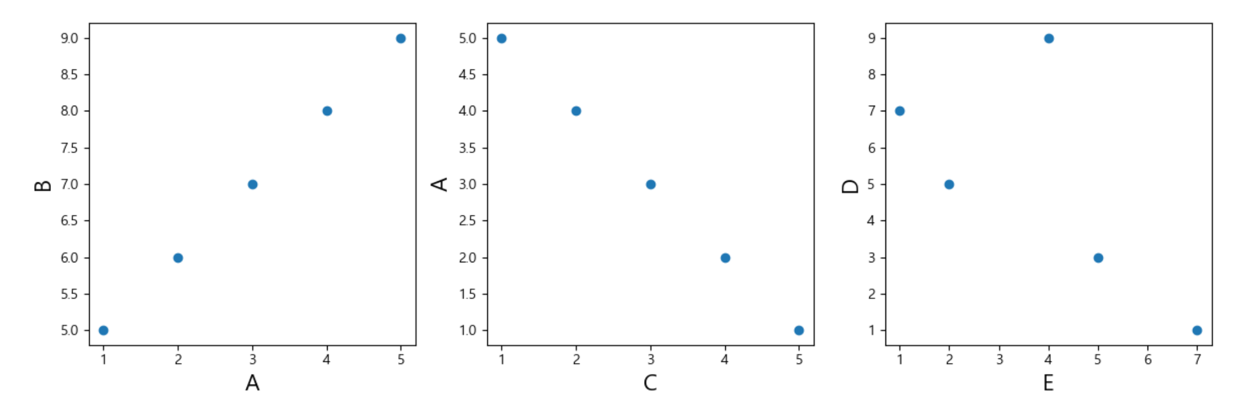
실습6
아래와 같은 그림이 나오도록 scatter_func을
구현하시오

Slide 31
x, y lim

Slide 32
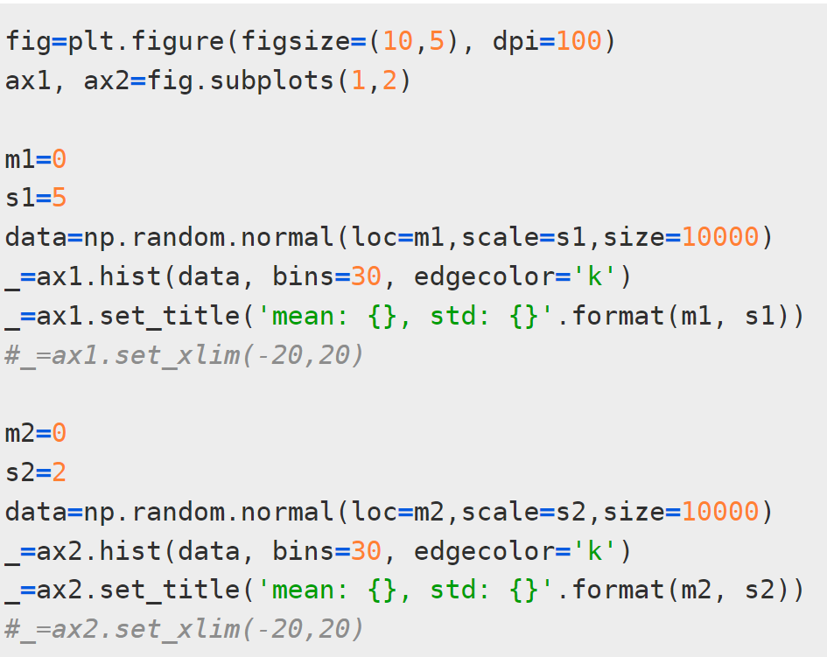
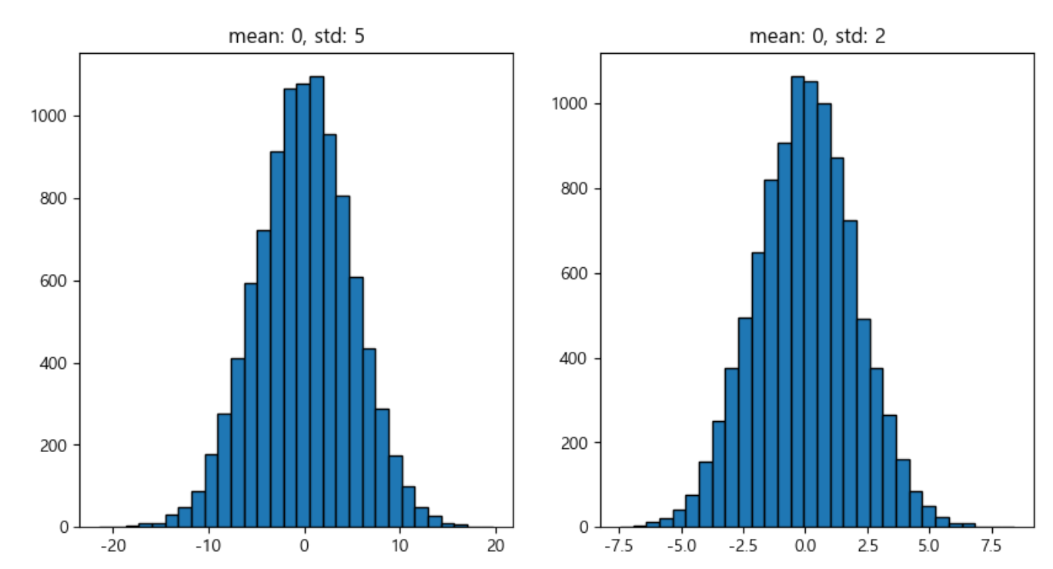
xlim, ylim
x의 범위를 정확히 확인하지 않으면, 두 분포가 같은 분포인 줄 착각할 수 있다.

Slide 33
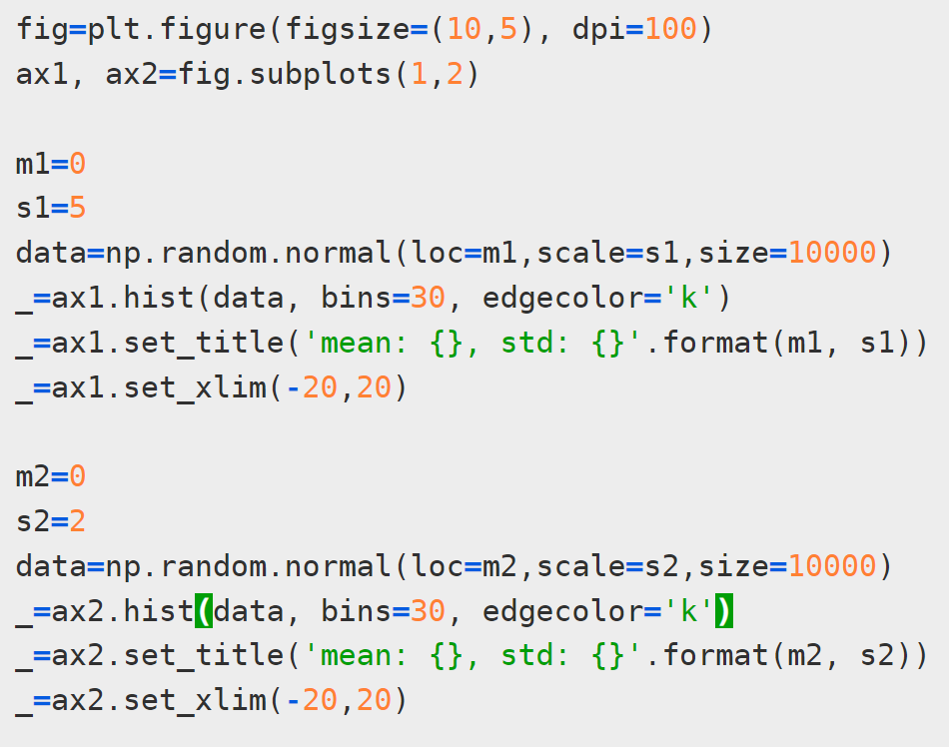
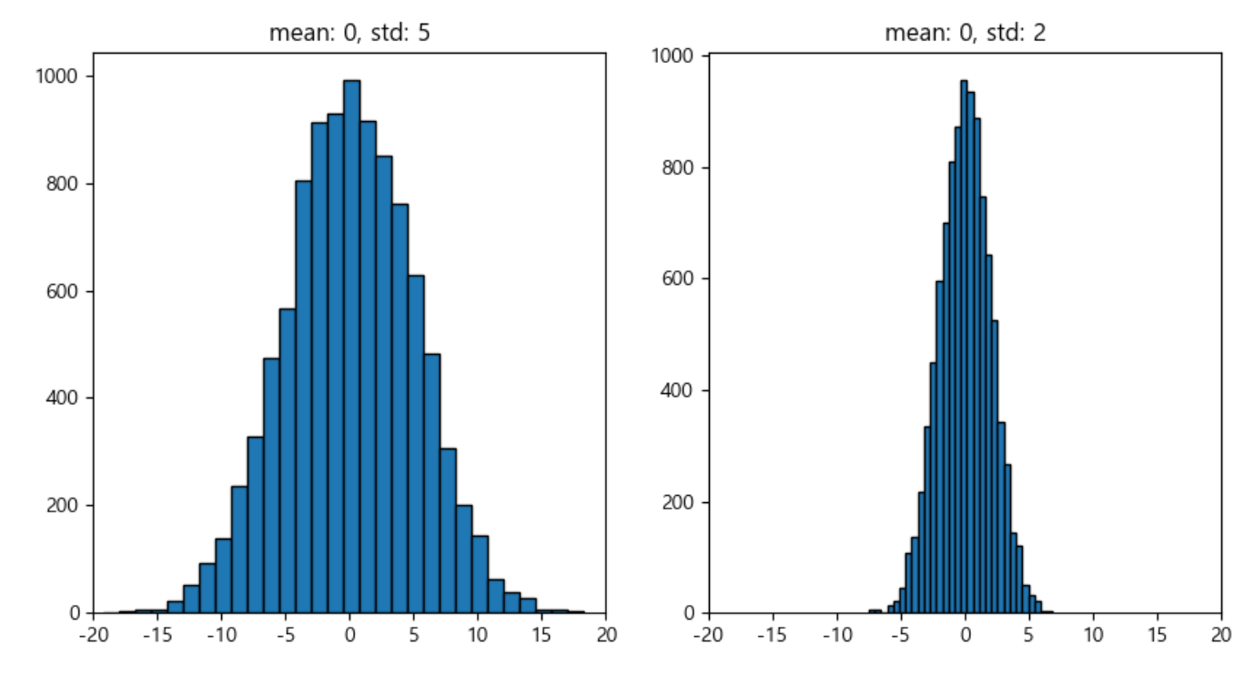
xlim, ylim

Slide 34
x, y tick

Slide 35
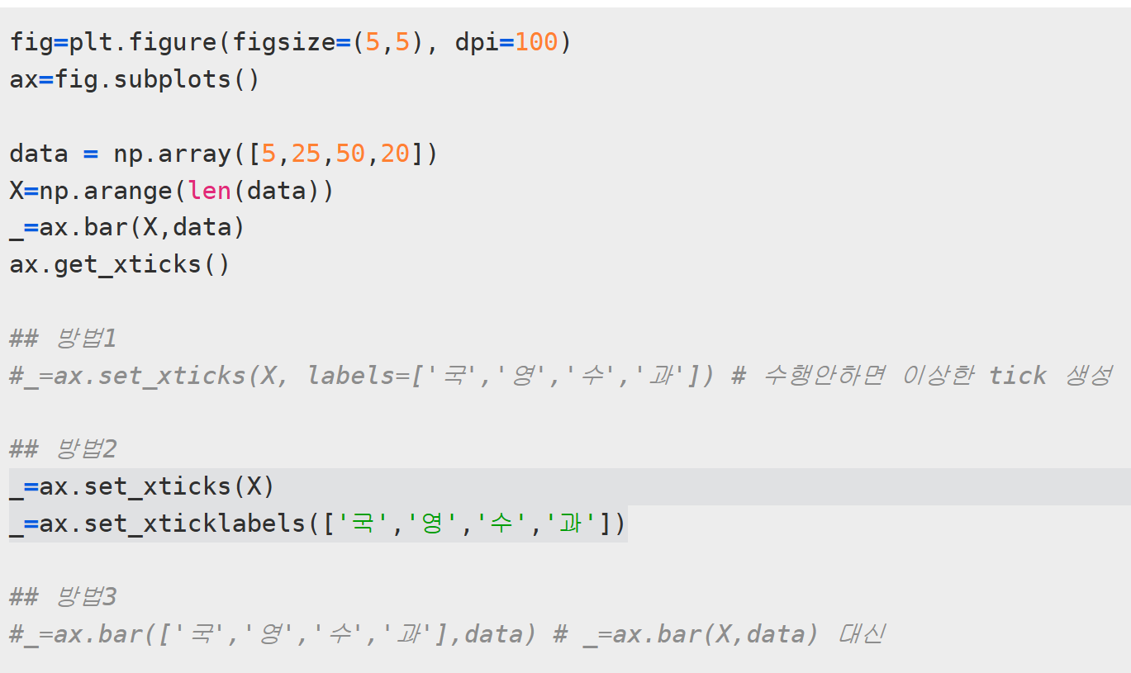
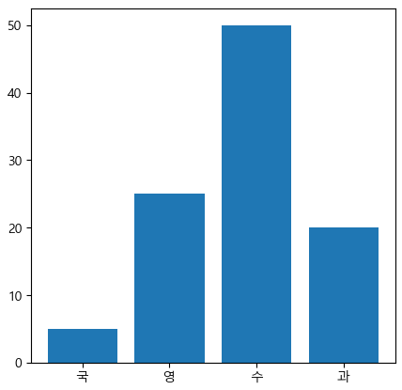
xtick, ytick
axes 크기에 따라 미리정해진 일정한 간격의 tick이 생성되어 있다. 따라서 바로 set_xticklabels를 사용하면 이상한 결과가 나옴
tick
우선 xticks를 새롭게 설정한다.
설정된 각 xtick에 label을 할당한다. (이때, xticks의 길이와 label의 길이는 같아야 한다.)
tick label

Slide 36
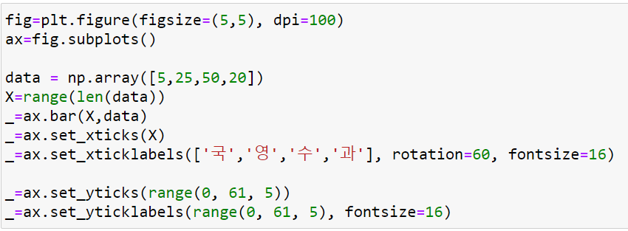
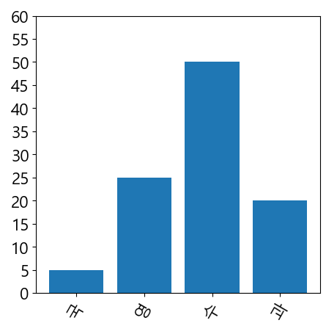
xtick, ytick

Slide 37
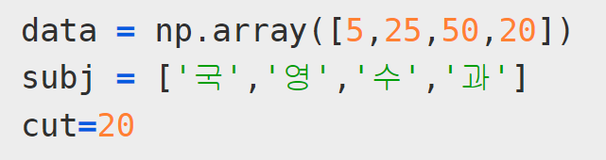
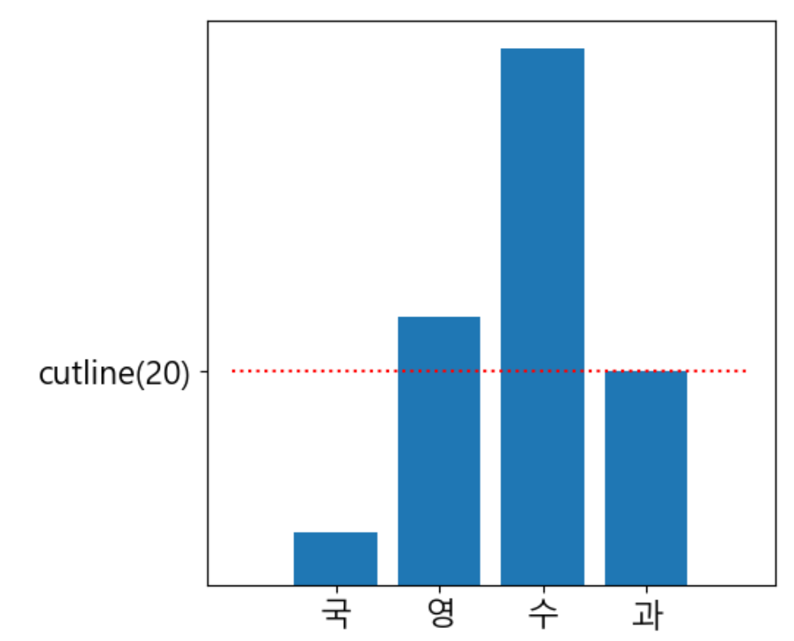
실습7
주어진 data, subj, cut 정보를 이용하여 아래와 같은 그림을 그리시오

Slide 38
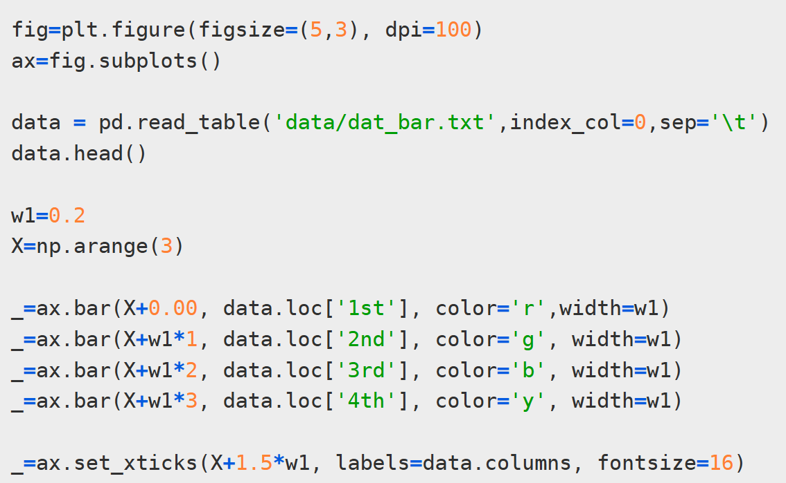
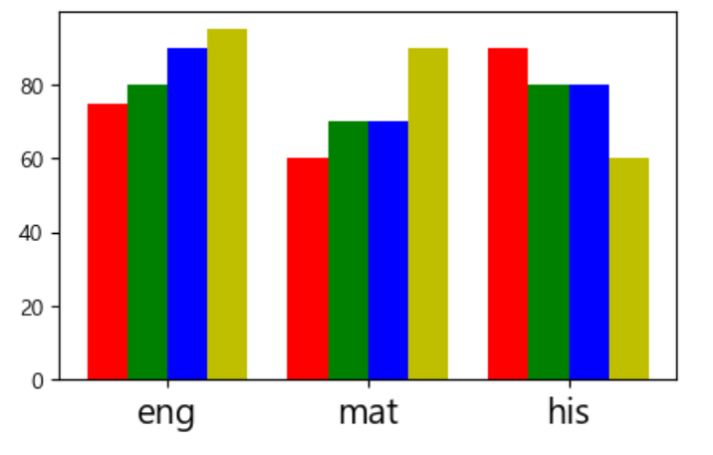
xtick, ytick

Slide 39
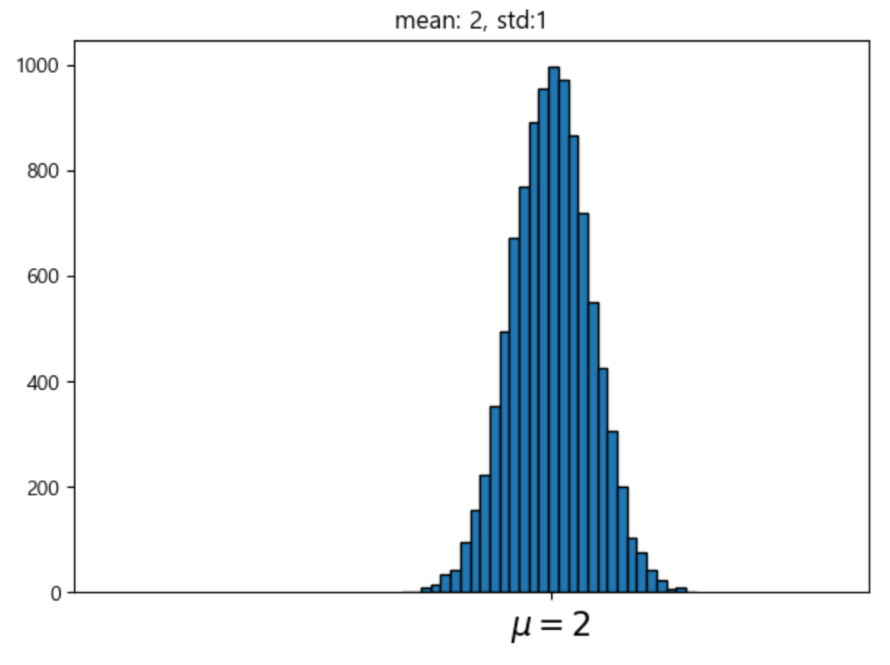
실습8
m1=2, s1=1 로 주어졌을 때, (주어진 값은 변경 가능)
1) 평균이 m1, 표준편차가 s1 인 정규분포에서 10,000개의 값을 sampling 한 후에 아래와 같이 histogram을 그리시오
2) x ticks, x ticklabels을 그림과 같이 수정하시오 (m이 아니라 그리스문자 mu 임을 주의)
3) x의 limit을 -10~10으로 제한하시오

Slide 40
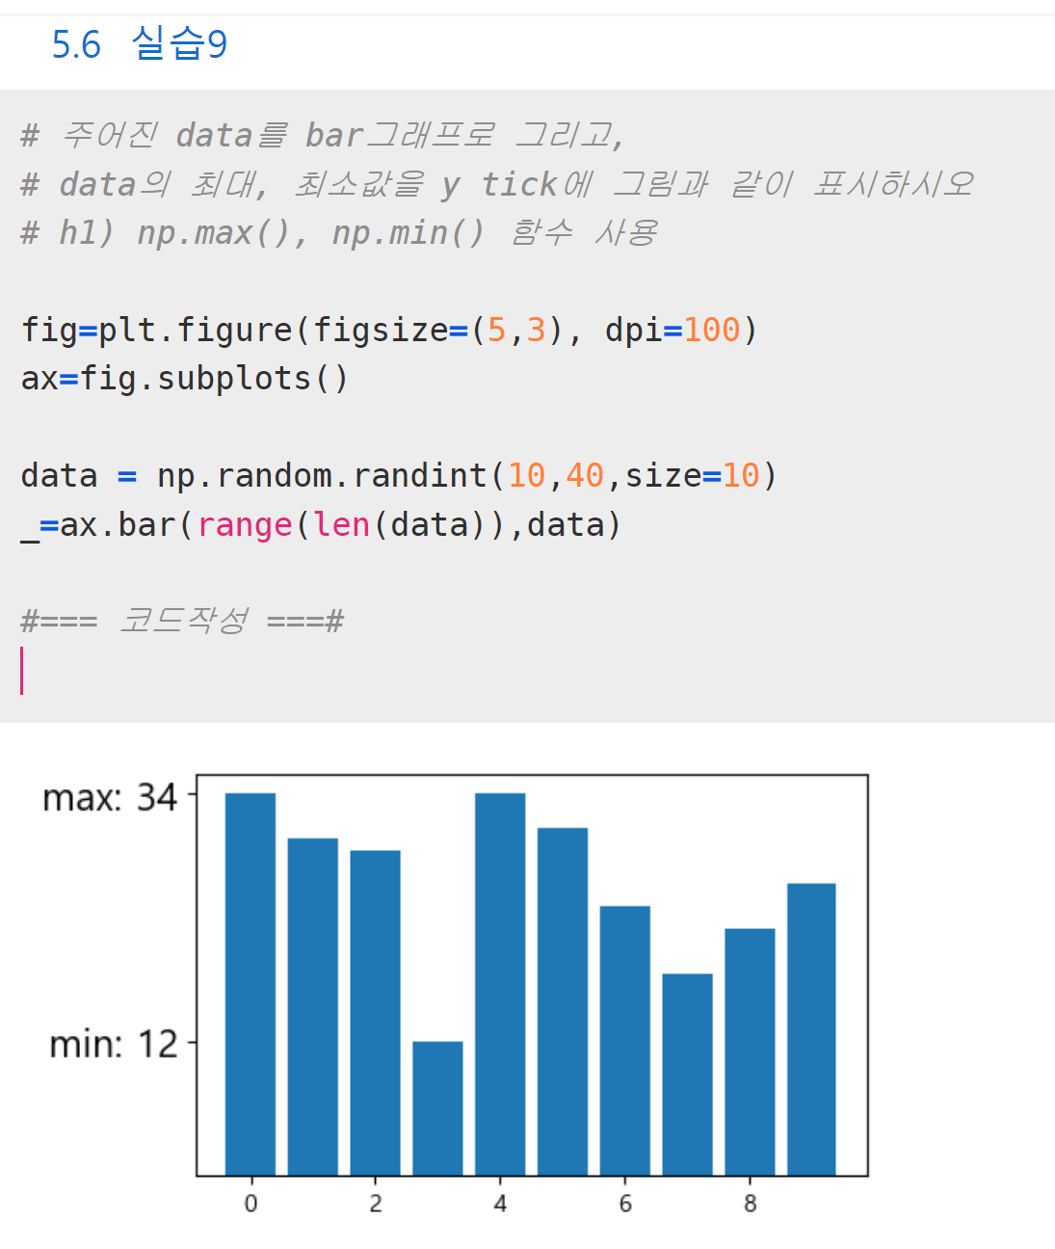
실습9

Slide 41
Q & A
Thank you

